Slide 1

Про результати роботи комісії Вченої ради з розвитку іншомовної освіти у 2024-2025н.р.
Доповідає: голова комісії Вченої ради університету
з розвитку іншомовної освіти
Ольга ГОНЧАРОВА

Slide 2

Нормативно-правова база
Закон Про застосування англійської мови в Україні (№ 3760-IX від 04.06.2024р.)
Концепція Державної цільової національно-культурної програми сприяння вивченню та застосуванню англійської мови в Україні на 2026-2030 роки (Постанова Кабінету Міністрів України від 4 червня 2025 р. № 659)

Slide 3
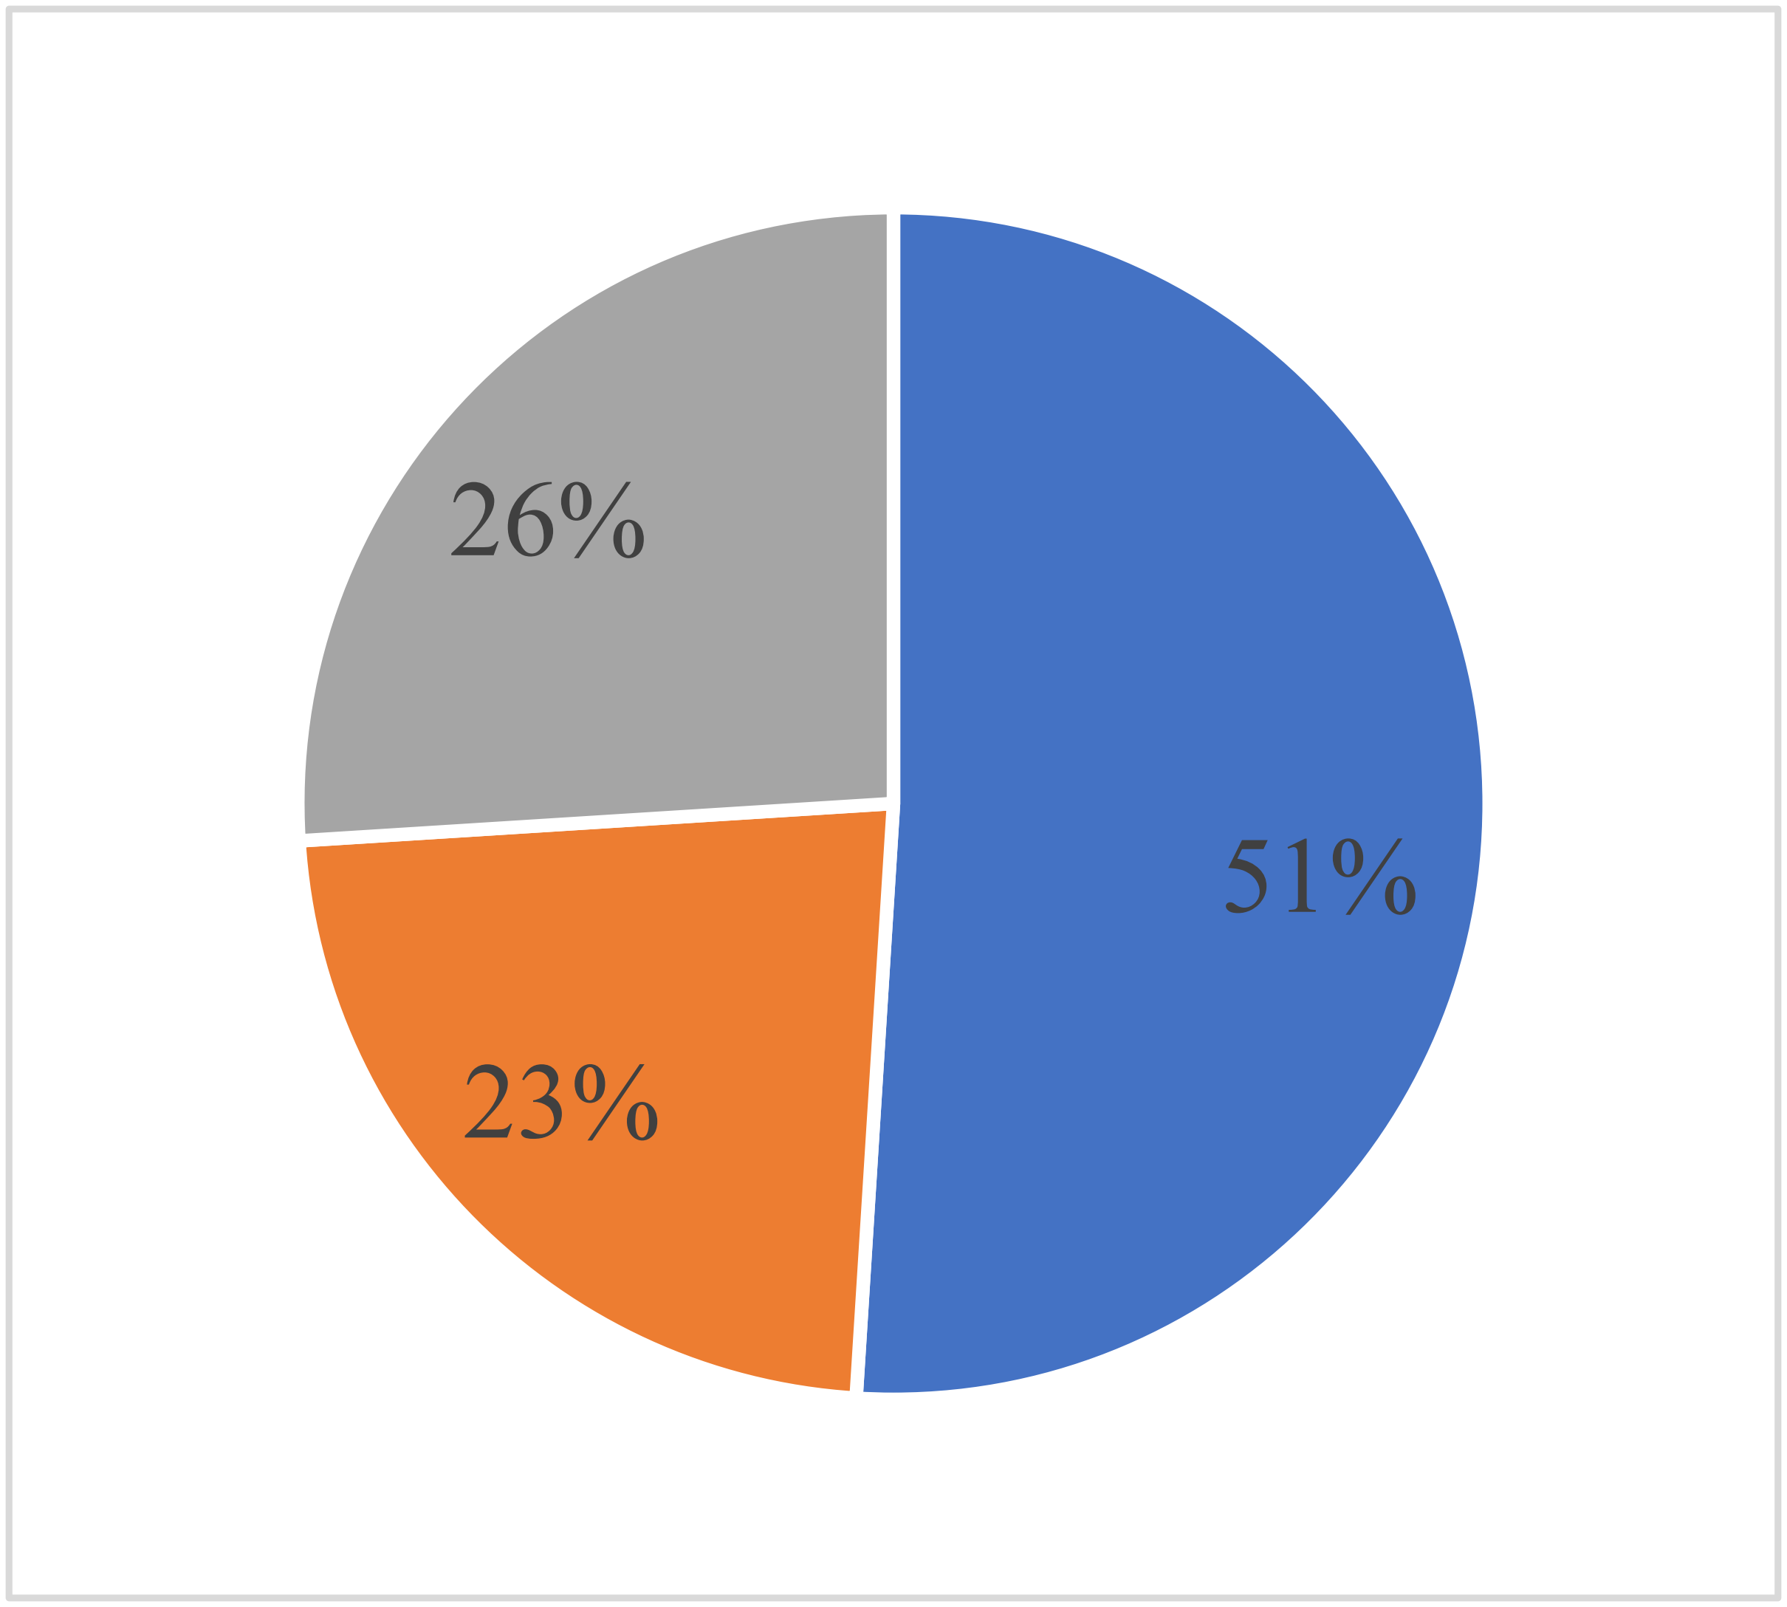
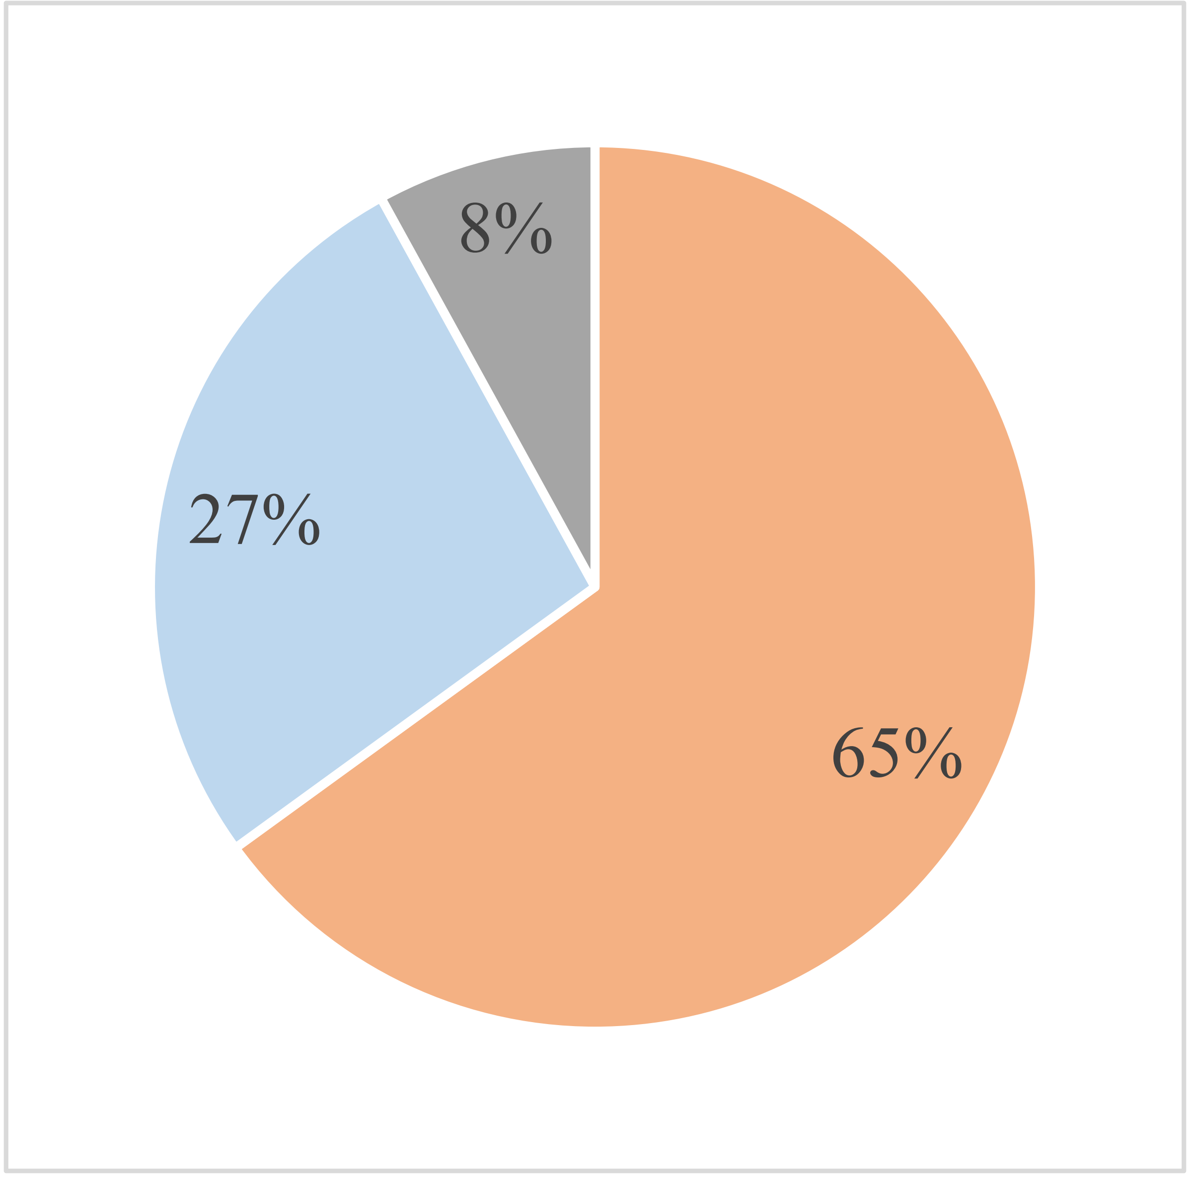
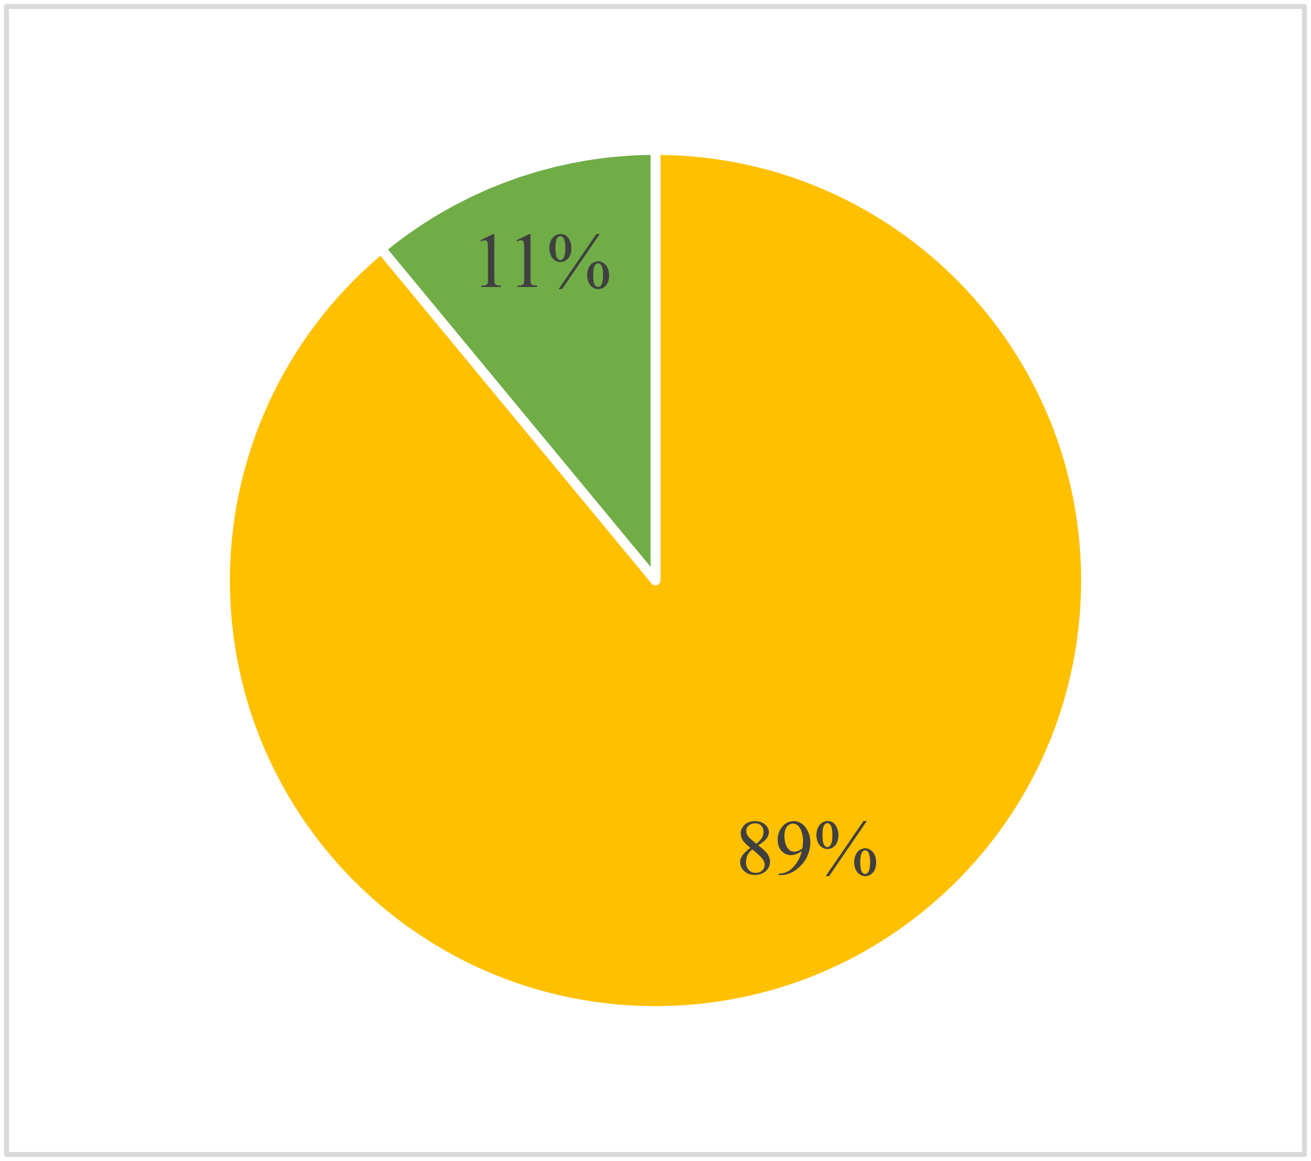
Результати соціологічного дослідження (Київський міжнародний інститут соціології, грудень 2022 р. - січень 2023 р.

Slide 4
Комісія Вченої ради з розвитку іншомовної освіти (2024-2025н.р.)
Оновлення складу постійної комісії на 2024-2025 н.р.
Затвердження плану роботи комісії на навчальний рік
Відвідання майстер-класів з англійської та німецької мов для вчителів іноземних мов
Оновлення положення «Про комісію Вченої ради Мелітопольського державного педагогічного університету імені Богдана Хмельницького з розвитку іншомовної освіти»

Slide 5

Програма підготовки випускників до складання ЄВІ
Розробка та затвердження Програми підготовки випускників-бакалаврів до складання ЄВІ з іноземної мови.
Проведення індивідуальних консультацій з викладачами кафедр іншомовної підготовки та заплановано заходи щодо підготовки до іспиту наступного календарного року.

Slide 6

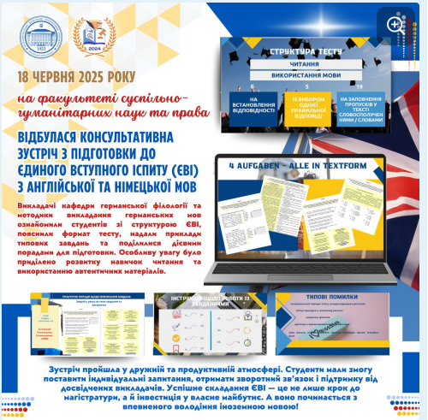
1. Щорічний семінар Особливості складання ЄВІ з німецької та англійської мов до магістратури – 2025» (26 березня 2025 року) 2. Консультативна зустріч з підготовки до складання ЄВІ з німецької та англійської мов до магістратури – 2025»

Slide 7

Курси англійської мови для НПП університету
Продовжено курси англійської мови для науково-педагогічних працівників і співробітників університету (початковий рівень - викладач Максим Рутковський, середній рівень – викладач Євген Топалов) наказ ректора 05/31-22 від 27 січня 2025 року.

Slide 8
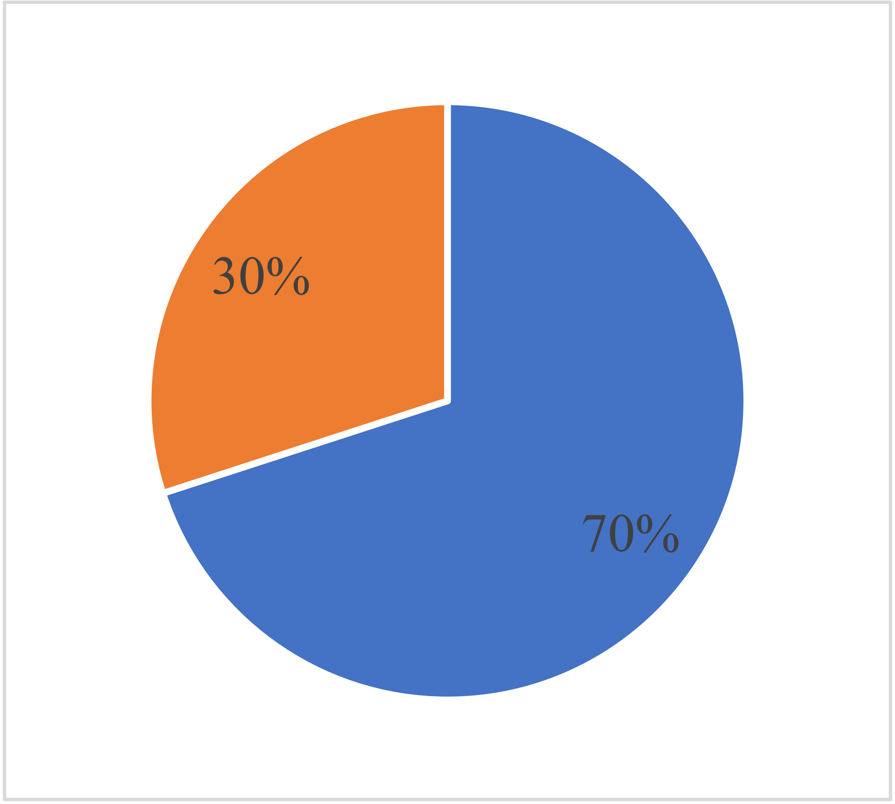
Анкета «Оцінка ефективності курсів англійської мови для НПП та визначення потреб у подальшому навчанні»

Slide 9


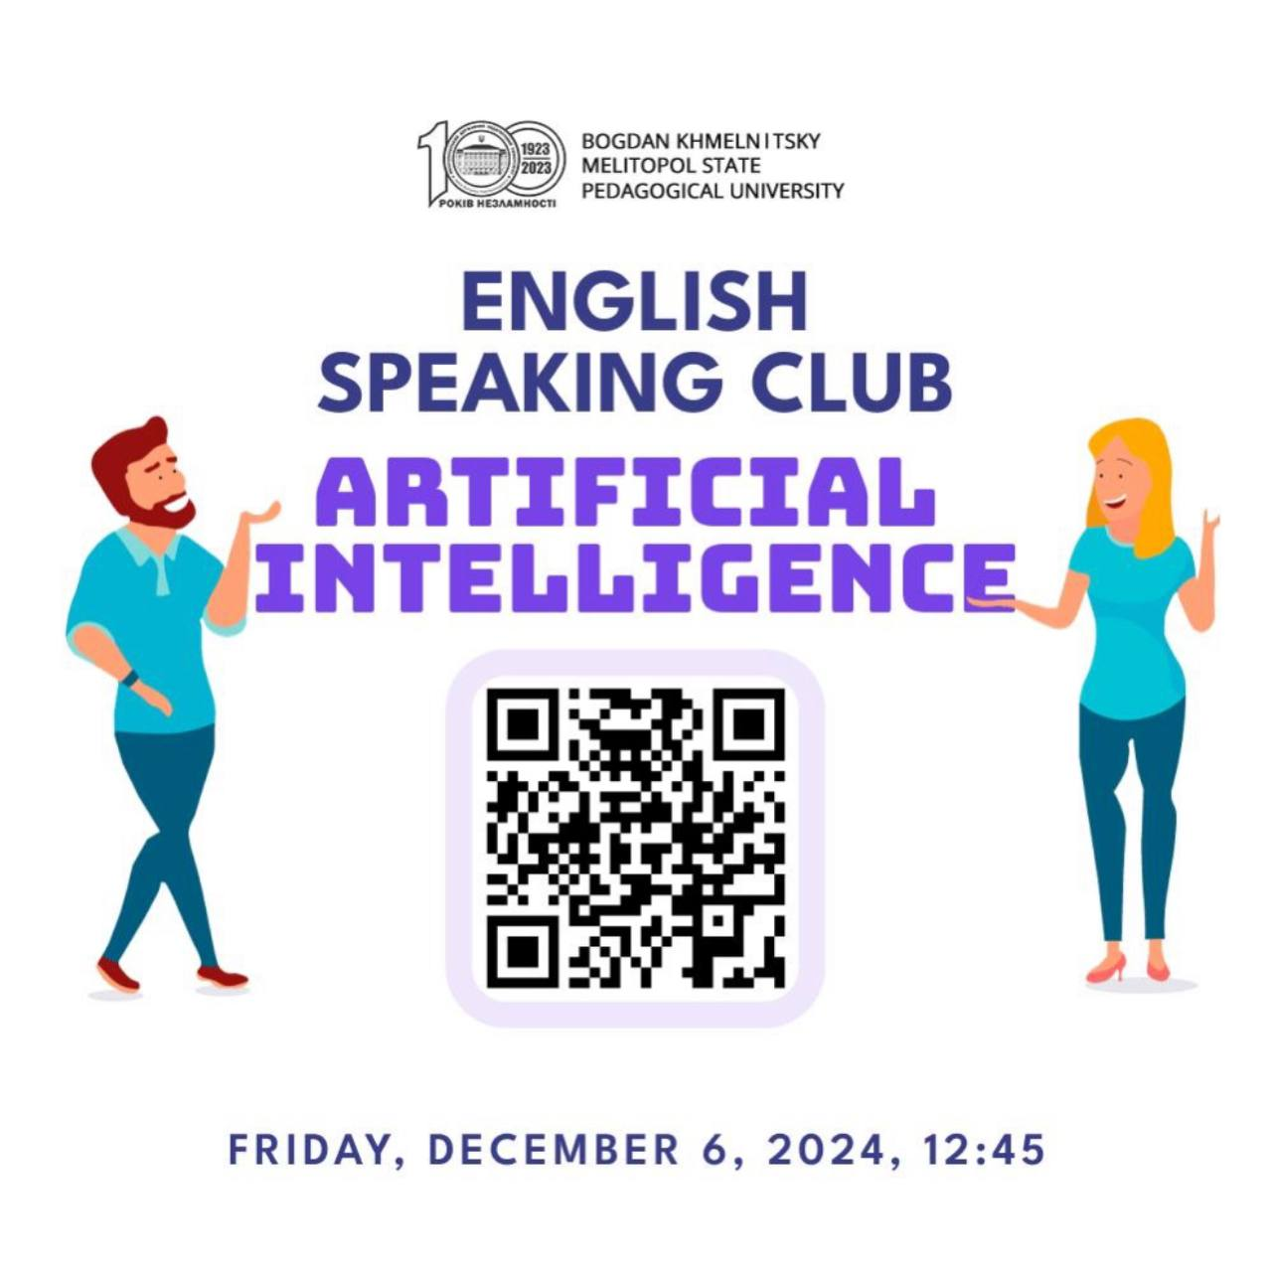
Популяризація англійської мови серед здобувачів вищої освіти та НПП університету
Робота «English Speaking Club» (керівник ст.викл. Євген Топалов)
Робота наукового гуртка «Лінгвістичні студії» для здобувачів вищої освіти (керівник доц. Ірина Баранцова)

Slide 10
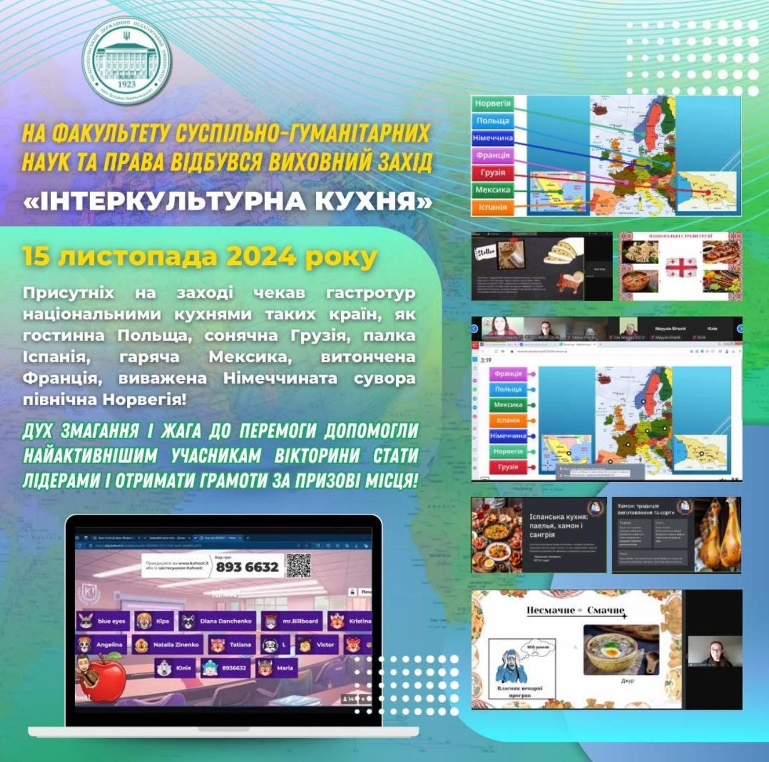

Популяризація англійської мови серед здобувачів вищої освіти та НПП університету
Науково-методичний центр «Lingua» (керівник доц. Аліна Маслова), під егідою якого було проводяться різноманітні заходи, спрямовані на популяризацію ангілйської мови

Slide 11
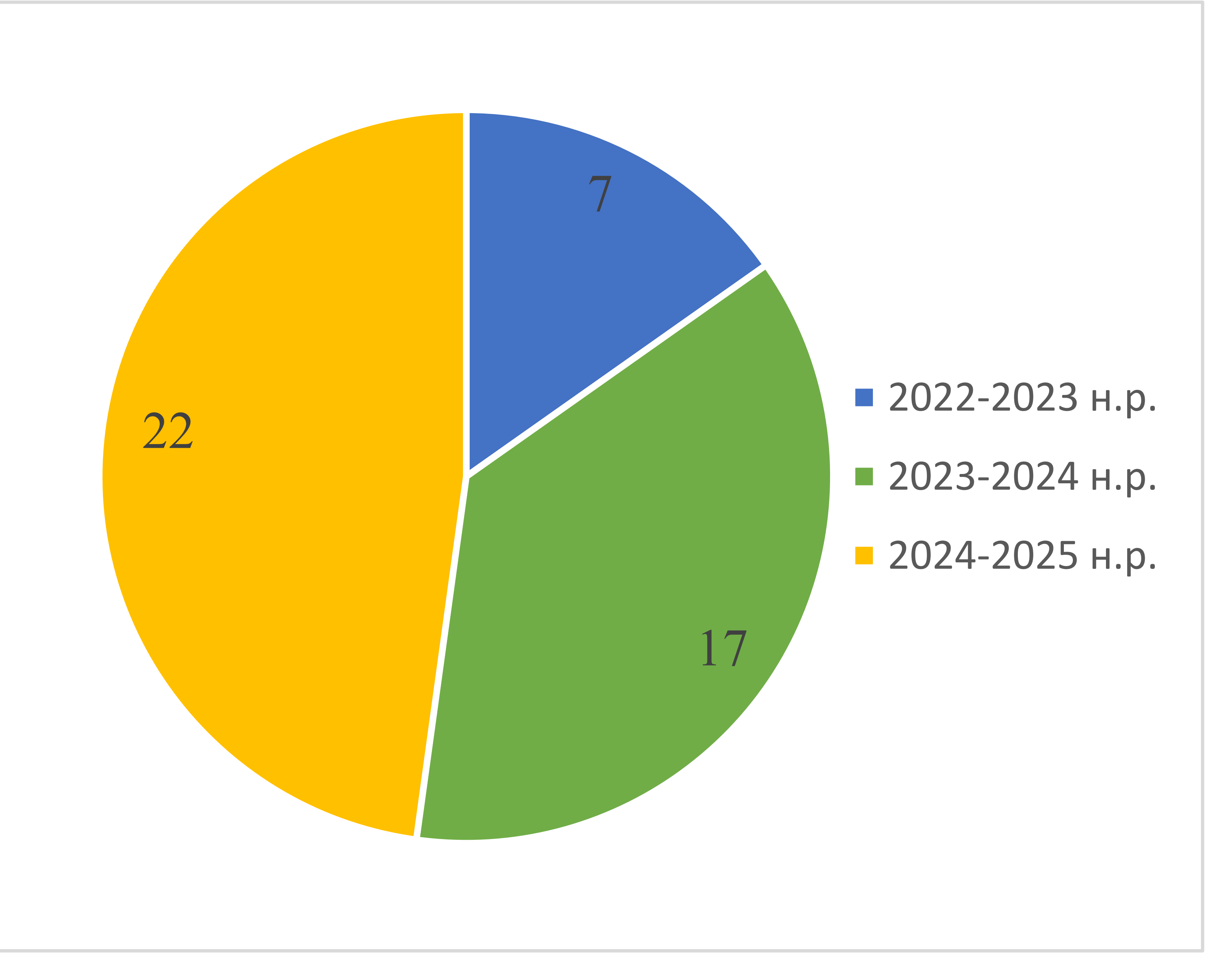
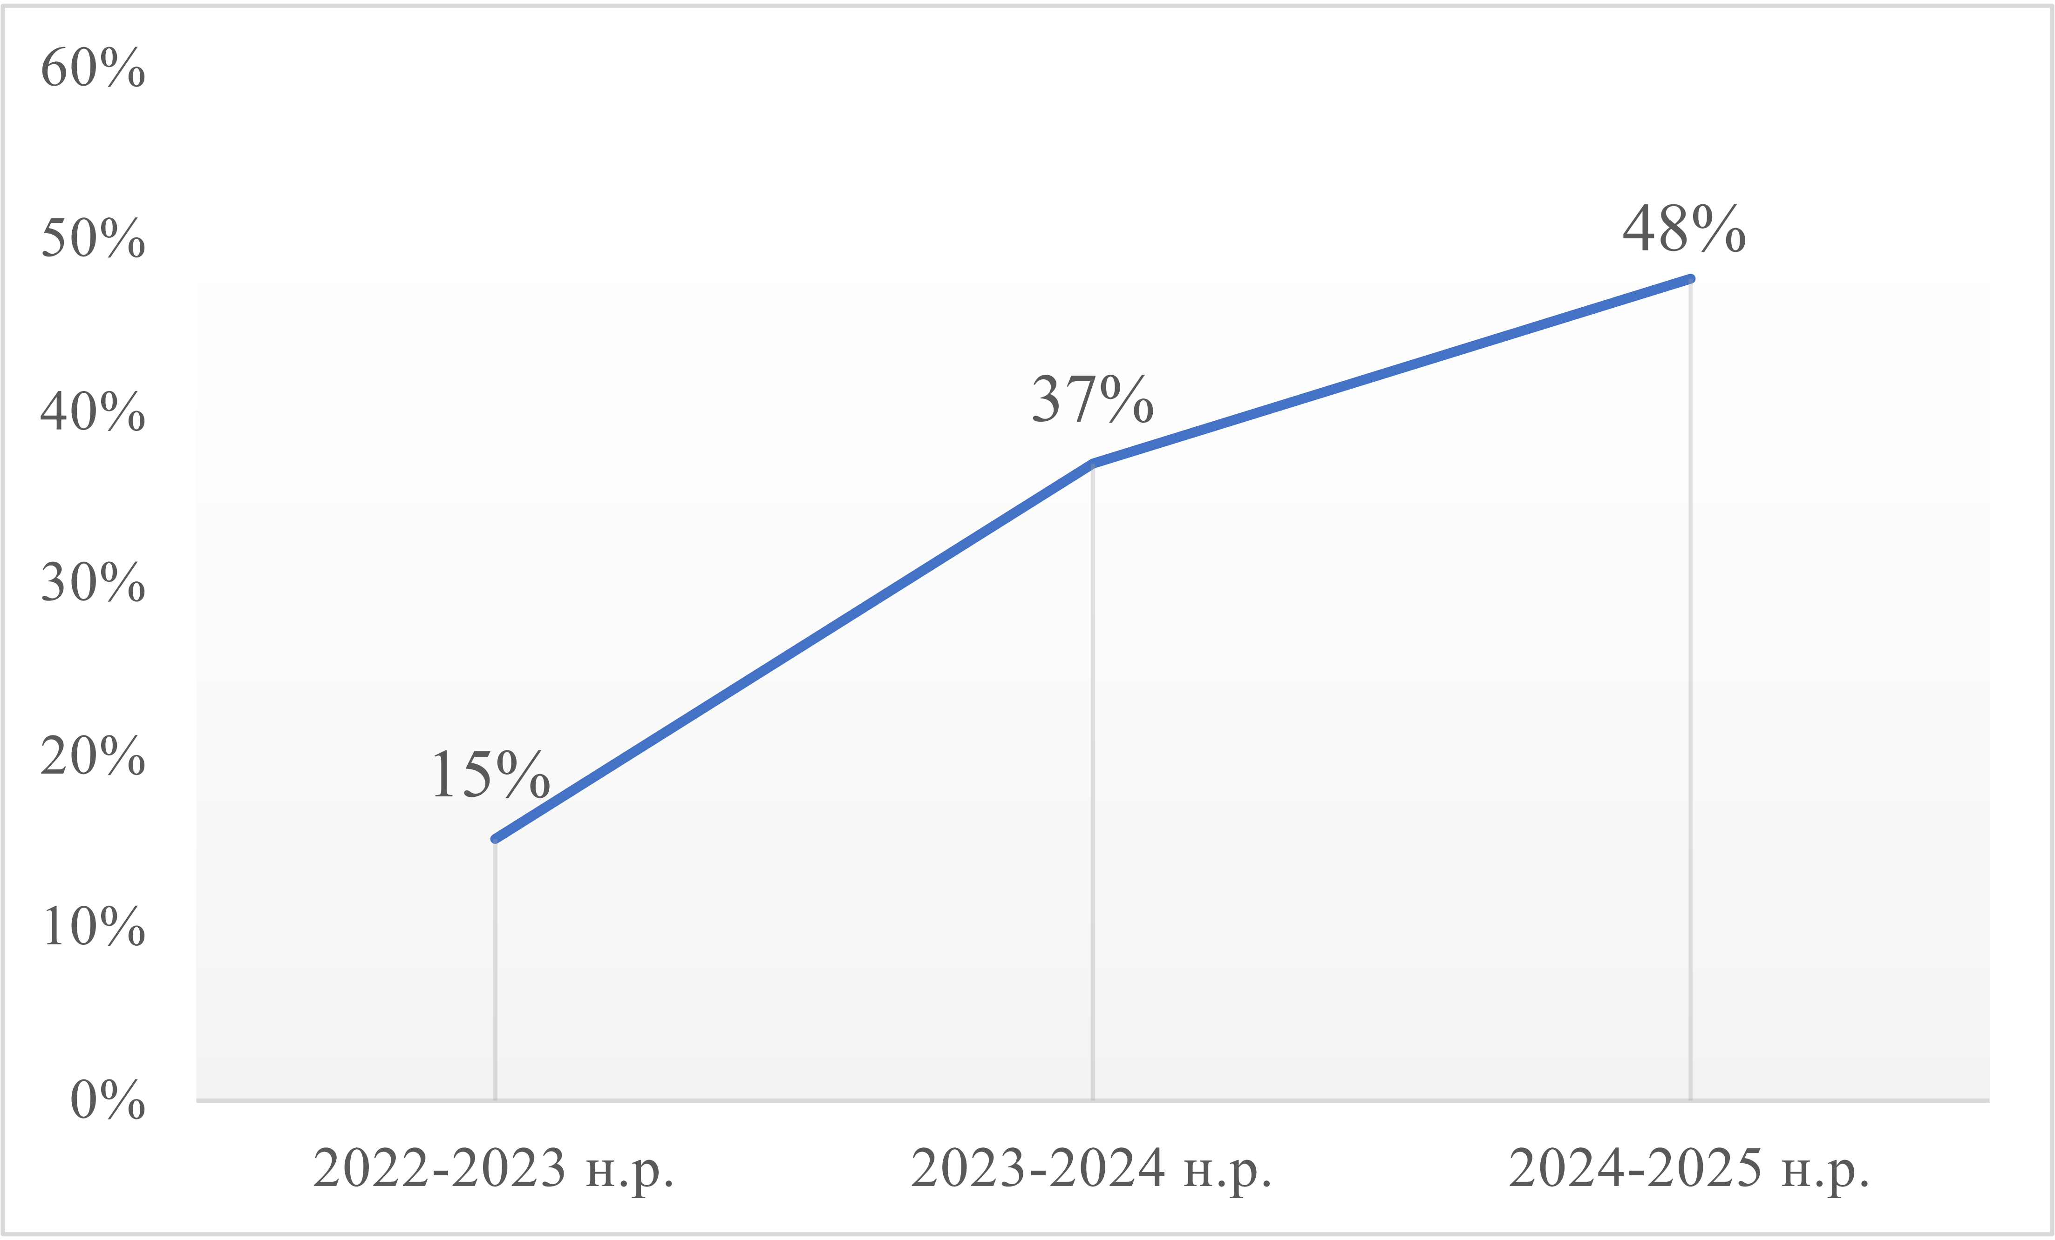
Науково-методичний центр «Lingua»

Slide 12

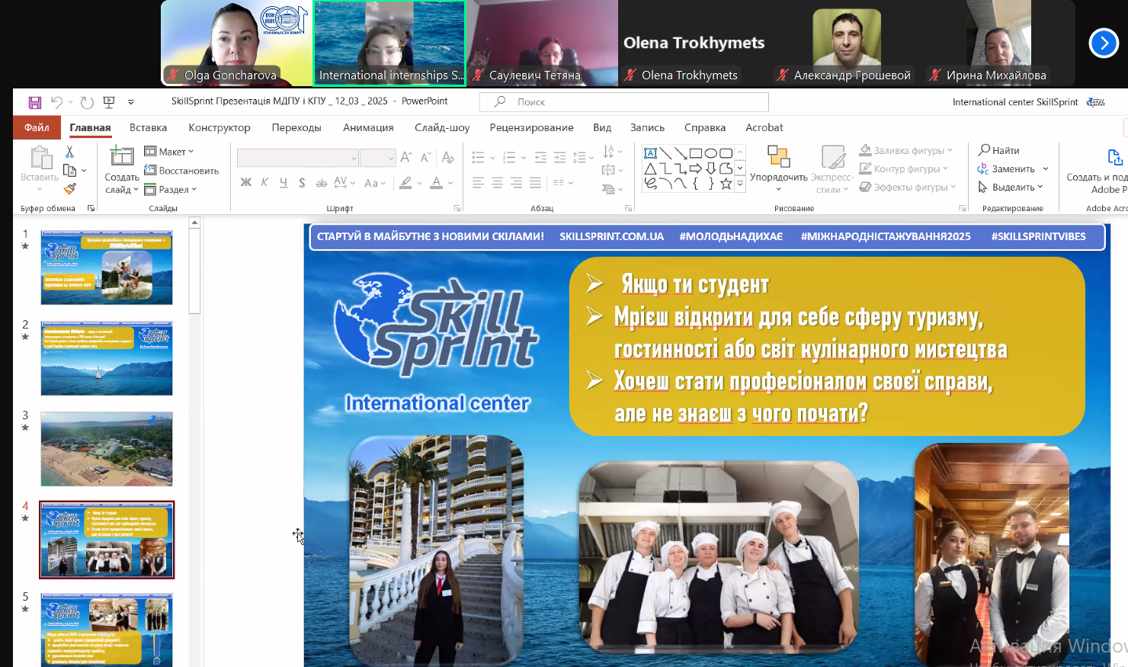
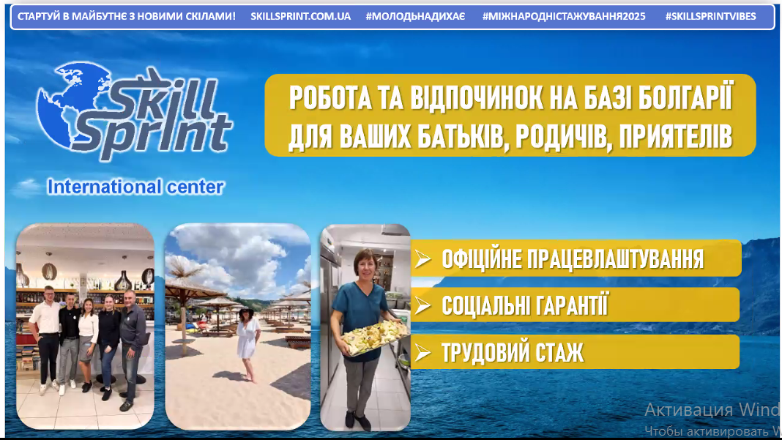
Популяризація іноземних мов серед здобувачів вищої освіти
Презентація щодо можливостей стажування у Болгарії з компанією SkillSprint, яка додатково надає можливість безкоштовно пройти курс англійської або болгарської мови (12 березня 2025 року)

Slide 13
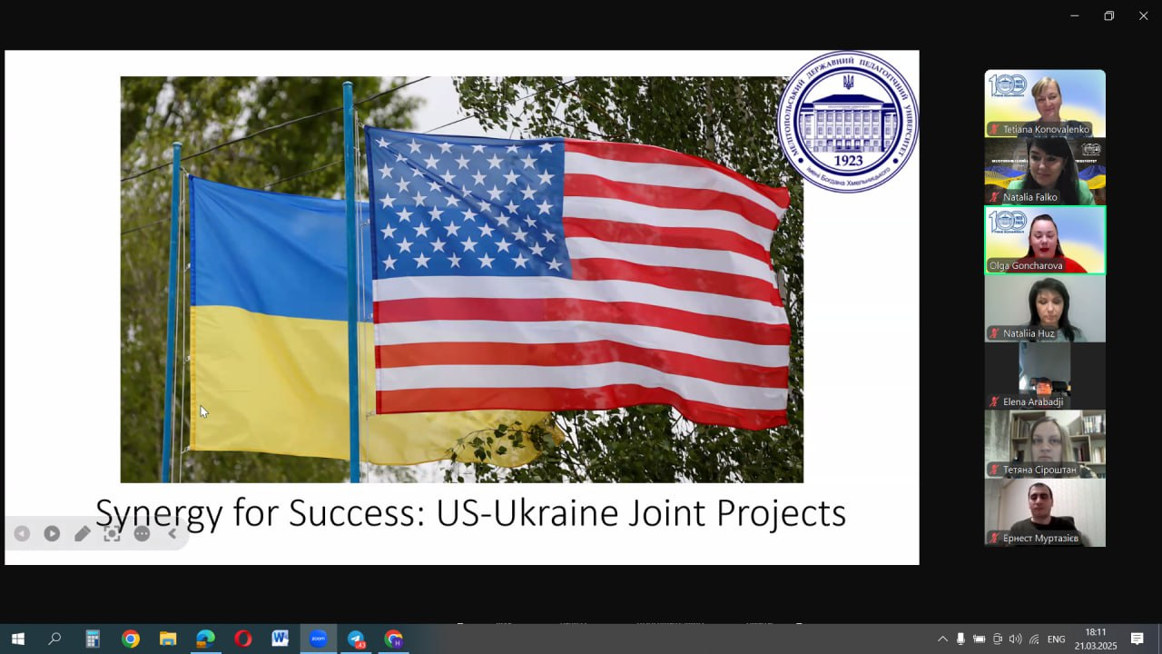
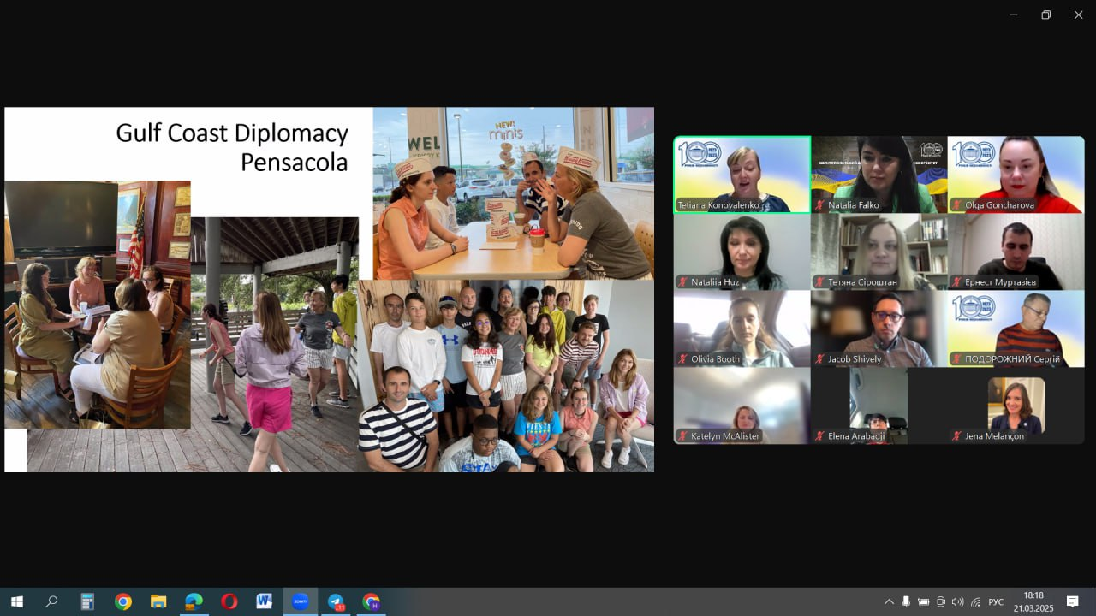
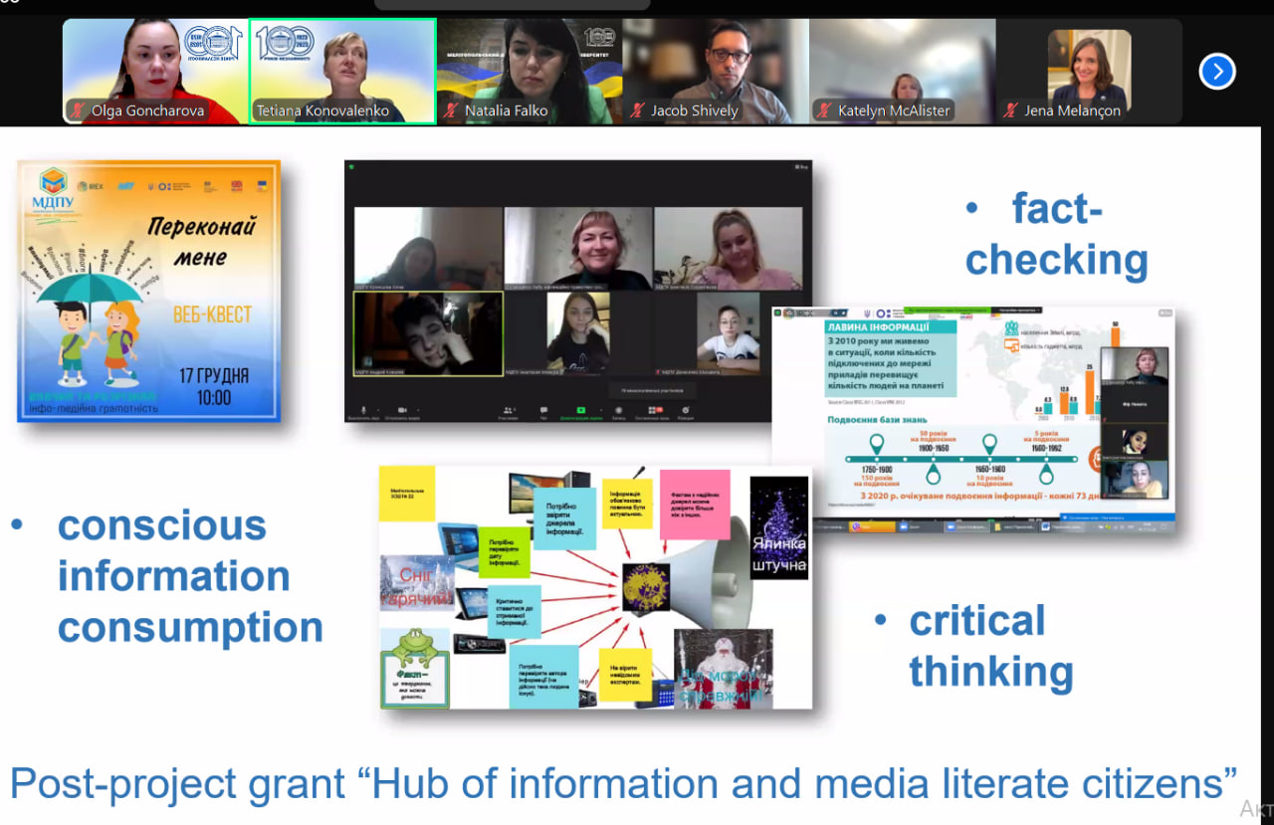
Співпраця із партнерами із США
Захід за підсумками співпраці зі США «Синергія для успіху: спільні проєкти США та України», на якому були присутні наші партнері та друзі із США: Jena Melachon (Liason Officer at US Department of State), Katelyn McAlister (Program Manager, CRDF Global, Arlington), Jacob Shively (Professor, University of West Florida), (Olivia Booth (Student, Georgetown University in Washington, DC), а також ректор та адміністративний менеджмент університету (21 березня 2025 року)

Slide 14

Grammarly
Університет має ліцензійну підписку на Grammarly.

Slide 15
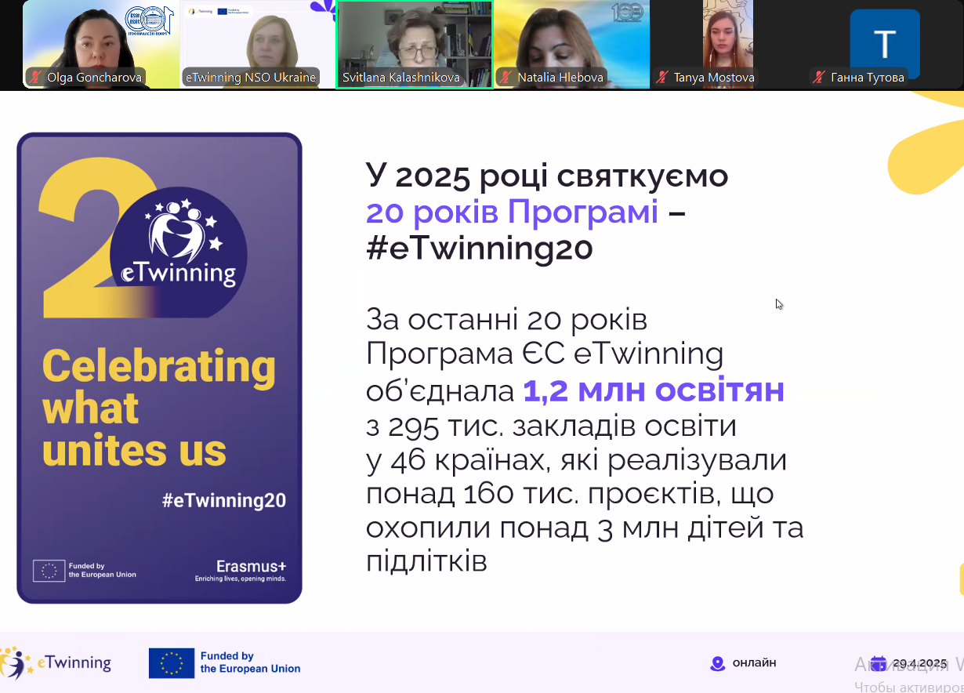
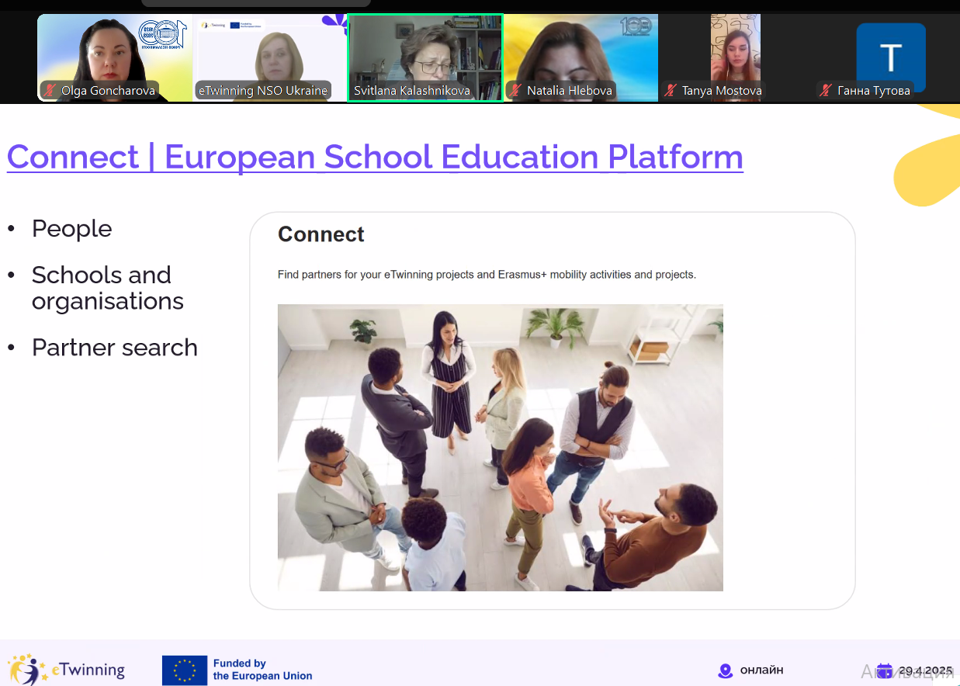
E-Twinning
Наприкінці квітня 2025 р. доєднано команду МДПУ імені Богдана Хмельницького до Міжнародної Програми eTwinning, яка була започаткована Європейською Комісією у 2005 році

Slide 16

ОК іноземними мовами
Кафедра історії та археології
ОК «Давня та середньовічна історія України» (з елементами англійської мови). Викладач: Алла КРИЛОВА
Кафедра української філології та зарубіжної літератури
ОК «Теорія та історія сучасного літературного процесу» (з елементами іноземної). Викладач: Надія АКУЛОВА
ОК «Новітні течії у світовій літературі» (з елементами іноземної мови). Викладач: Надія АКУЛОВА
Кафедра психології
ОК Історія психології (з елементами іноземної мови). Викладач: Світлана ШЕВЧЕНКО
ОК “Mindfulness-Based Art Therapy with Trauma” («Майндфулнес орієнтована арт терапія травми») для здобувачів другого (магістерського) рівня вищої освіти (в рамках проєкту BURN)
Модуль “Working with Refugees and Survivors of War” («Робота з біженцями та особами, які пережили війну»), інтегрований в курси педагогічного та психологічного спрямування для здобувачів третього (освітньо-наукового) рівеня вищої освіти (в рамках проєкту BURN)
Кафедра соціології та філософії
OK «Філософія менеджменту». Викладач: Олександр ДЕМЧИК
ОК «Соціологія громадської думки та зв’язків з громадськістю». Викладач: Олександр ДЕМЧИК
ОК Паблік рілейшнз (з елементами англійської мови). Викладач: Наталія ГЛЕБОВА
Кафедра інформатики і кібернетики
ОК «Цифрова трансформація освіти». Викладач: Катерина ОСАДЧА

Slide 17

Співпраця із Британською радою
Проєкт “Teaching English in the New Context (grades 7-9)”
Проєкт “Teaching and Learning in Difficult Times”
Проєкт “Skills and Well-being іn Teacher Learning Opportunities (SWITLO)”
Проєкт “ENCOURSE project (English and New Competencies for Ukrainian Reformed School Education)”

Slide 18

Стратегічне планування підвищення рівня іншомовної підготовки викладачів та здобувачів університету
Продовжити роботу курсів англійської мови для НПП
Створити умови для постійної мовної практики НПП
Збільшити кількість наукових публікацій іноземними мовами, підготовку проєктних заявок англійською мовою.
Розшити перелік освітніх компонентів, які викладаються іноземними мовами або з їх елементами.
Посилити англомовне середовище для здобувачів вищої освіти, яке вже існує в університеті (Speaking Clubs, Центр Лінгва, тощо).

Slide 19

Дякую за увагу!

Slide 20
Проєкт рішення
4.1. Затвердити звіт щодо результатів роботи Комісії вченої ради з розвитку іншомовної освіти за 2024-2025 н.р. Роботу Комісії вважати задовільною.
4.2. До 30.08.2025 р. гарантам освітніх програм розширити перелік освітніх компонентів, які викладаються іноземними мовами (або з елементами іноземної мови). Завідувачам кафедр проаналізувати кадровий склад на предмет наявності науково-педагогічних працівників, якій мають достатній для викладання рівень володіння іноземними мовами. Завідувачці кафедри германської філології та методики викладання іноземних мов Юлії НАДОЛЬСЬКІЙ разом із членами Комісії Вченої ради з розвитку іншомовної освіти проаналізувати контент ОК «Іноземна мова» (4 рік навчання) та оновити його на 2025-2026 н.р з метою орієнтації на підготовку до складання ЄВІ.

